Slide 1
اختيار
EPP مقابل CSAVR
بالنظر إلى
نقاط القوة والضعف في البيانات؛
متطلبات البيانات لاتجاهات الإصابة والوفيات القوية
إلين كورينرومب
برنامج الأمم المتحدة المشترك لمكافحة الإيدز، جنيف
التدريب على تقديرات فيروس نقص المناعة البشرية واستخدام البيانات
منطقة الشرق الأوسط وشمال أفريقيا وغرب ووسط أفريقيا، 11-14 فبراير 2025

Slide 2
اختيار نموذج الإصابة:
CSAVR أو EPP
دليل مستخدم
Spectrum،
الشكل 1
Notes:
كما ذكرنا، فإن جودة البيانات أمر بالغ الأهمية للحصول على تقديرات جيدة. لتسهيل مراجعة جودة البيانات، نوصيك بجمع بيانات الإدخال ومراجعتها أولاً في برنامج Excel، والتأكد من أنها ذات جودة جيدة ومتسقة عبر المؤشرات ذات الصلة (على سبيل المثال، المتتالية).
أولاً، يرجى تحديث XLS ومراجعة البيانات والتأكد من جودتها وتناسقها.
بعد ذلك، قم بالنسخ إلى ملف Spectrum وقم بتحديث التقدير.

Slide 3
متطلبات البيانات لاتجاهات الإصابة (والوفيات) القوية من
EPP أو CSAVR
مُركّز على
EPP:
تم تغطية أهم السكان الرئيسيين الذين تم تقديرهم بناءً على:
تقدير حجم السكان على المستوى الوطني
تقدير نسبة الذكور في كل مجموعة سكانية
تقدير المدة التي قضاها في السكان
(على سبيل المثال، سنوات العمل في مجال الجنس)
على الأقل 3-4 نقاط بيانات انتشار بمرور الوقت،
الأحدث من عام 2020+
و/أو عدد السكان المتبقي (الأقل خطورة) المقدر على
≥ 4 نقاط بيانات انتشار رعاية ما قبل الولادة (مراقبة الحارس أو البرنامج الروتيني)
CSAVR:
ثماني سنوات من بيانات الوفيات الناجمة عن فيروس نقص المناعة البشرية/الإيدز و 8 سنوات من تشخيص الحالات (في الفترة من 1990 إلى 2024
  التسجيل الحيوي لأسباب الوفيات التي صنفها معهد القياسات الصحية والتقييم على أنها متوسطة أو جيدة الجودة (المجموعتان 2أ و2ب)
ملف الطيف الذي يغطي كامل السكان "الأمر الواقع" : جميع المقيمين بما في ذلك غير المواطنين.
Notes:
4
راجع دليل تحديث تقدير طيف فيروس نقص المناعة البشرية (مستند Word، على https://hivtools.unaids.org/hiv-estimates-training-material-en/):
شجرة القرار الشكل 1

Slide 4


وفيات الإيدز: ما هي البيانات الجيدة التي تناسب
CSAVR؟
يوصي برنامج الأمم المتحدة المشترك المعني بفيروس نقص المناعة البشرية/الإيدز باستخدام في البلدان التي تتمتع ببيانات متوسطة أو جيدة الجودة واكتمال
بيانات أسباب الوفاة .
وفقًا لتصنيف جودة
IHME*:
2أ. بيانات تسجيل الأحوال المدنية عالية الجودة
2ب. بعض بيانات التسجيل الحيوية القابلة للاستخدام (مزيج من الجودة)
2ج. لا توجد بيانات ذات جودة قابلة للاستخدام عن الوفيات المرتبطة بفيروس نقص المناعة البشرية يستخدمها معهد القياسات الصحية والتقييم → لا تتناسب مع CSAVR.
1A/B: استخدم معهد القياسات الصحية والتقييم بيانات معدل الانتشار لتقدير معدل الإصابة والوفيات؛ بغض النظر عن بيانات معدل الانتشار (مختلطة الجودة).
مرتكز على:
اكتمال تسجيل الوفاة – الحد الأدنى
مساهمة القمامة وأسباب الوفيات غير المحددة – الحد الأقصى
لسنوات عديدة كانت تقارير الوفيات بسبب الإيدز غير مكتملة:
استخدم بيانات ، المعدلة (بالزيادة) لوفيات الإيدز المصنفة بشكل خاطئ تحت أسباب أخرى
& استكمال بيانات السجل الحيوي الأصلية (غير المعدلة) للسنوات الأخيرة (أي بعد عام 2021).
*مجموعات البلدان في معهد القياسات الصحية والتقييم: القسم 2.3 من المادة التكميلية (صفحة 5) والموضحة في* الشكل في الصفحة 6 من:
https://www.thelancet.com/cms/10.1016/S2352-3018(21)00152-1/attachment/7371c03e-887f-4e26-a718-bae190b81c2f/mmc1.pdf
CSAVR
IHME
S1
Notes:
https://www.thelancet.com/journals/lancet/article/PIIS0140-6736(17)32152-9/fulltext
أنشأ معهد القياسات الصحية والتقييم نظام تصنيف النجوم للجودة الشاملة لبيانات سبب الوفاة لكل موقع كل عام.
يمثل هذا النظام اكتمال الواقع الافتراضي، ونسبة الوفيات المشفرة لأسباب لا يمكن أن تكون أسبابًا أساسية حقيقية للوفاة (رموز القمامة)، وتفاصيل قائمة الأسباب والفئات العمرية، والفترات الزمنية المغطاة.
6
يتطلب استخدام CSAVR إدخالات كاملة وجيدة الجودة للوفيات المرتبطة بالإيدز بين البالغين الذين تبلغ أعمارهم 15 عامًا فأكثر.
يقدم معهد مقاييس الصحة (IHME) مؤشراً لجودة واكتمال تقارير سبب الوفاة، إلى جانب تحليل العبء العالمي للأمراض (GBD) في عام 2019: يشير 2A إلى بيانات عالية الجودة عن سبب الوفاة، و2B إلى جودة معقولة.
يشير تصنيف 2C في تقرير الـGBD لعام 2019 الصادر عن IHME إلى ضعف اكتمال و/أو جودة تسجيل البيانات الحيوية. لا ينبغي للدول في هذه المجموعة إدخال بيانات الوفيات (سواء كانت بيانات واردة من الدولة أو معدلة من قبل IHME) في CSAVR وربما تستخدم بدلاً من ذلك نموذج EPP.

Slide 5
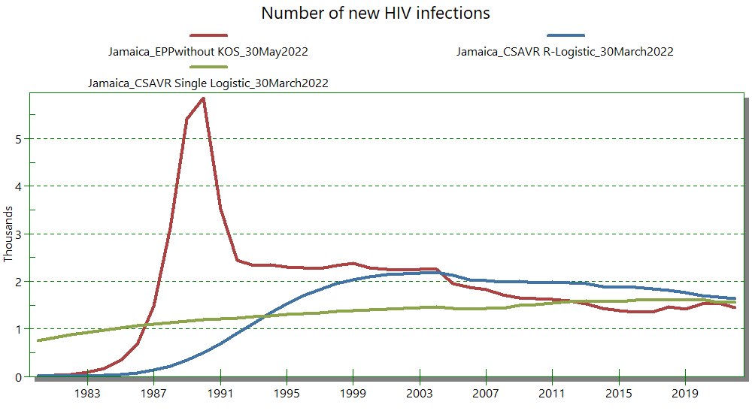
مثلثات نماذج الحدوث البديلة:الأساس المنطقي
تتمتع بعض البلدان ذات الأوبئة المركزة بعددكافٍ من السنوات من بيانات المراقبة والمسح والاختبار الروتيني لتشغيل نموذج مدفوع بالانتشار
(على سبيل المثال، EPP)
ونموذج مدفوع بالتقارير الروتينية
(على سبيل المثال، CSAVR).
إذا كانت القدرة تسمح بذلك، قم بتشغيل نموذجين مناسبين جنبًا إلى جنب، وقارن النتائج،
وقم بتقييمها ومحاولة شرح الاختلافات وعدم اليقين:
  إجمالي الوباء التاريخي - سنة الذروة، مستوى ذروة الانتشار
  الاتجاه التاريخي في تغطية العلاج بمضادات الفيروسات القهقرية والوقاية من انتقال الفيروس من الأم إلى الطفل
  نسبة الإناث إلى الذكور في معدل الإصابة والانتشار،
  والتوافق مع بيانات العلاج المضاد للفيروسات القهقرية للإناث/الذكور/الأطفال، ومعرفة الحالة والتشخيصات الجديدة
Notes:
4
راجع دليل تحديث تقدير طيف فيروس نقص المناعة البشرية (مستند Word، على https://hivtools.unaids.org/hiv-estimates-training-material-en/):
شجرة القرار الشكل 1

Slide 6
استخدام نموذج الإصابة والتبديل بين البلدان،
الجولة 2023 إلى 2024
جولة O-2024 → الجولة N-2023 ↓ | EPP-Gen | EPP-كونك | سي إس إيه في آر | إيم | المركز الأوروبي للوقاية من الأمراض والوقاية منها | حادثة مباشرة. | المجموع 2023
EPP-معمم | 3 8 | دي جي اي |  |  |  |  | 3 9
مركّز على EPP |  | 3 5 | تي تي أو |  |  |  | 3 6
سي إس إيه في آر |  | كازاخستان، تيكا | 64 |  |  |  | 66
إيم |  |  |  | 13 |  |  | 13
المركز الأوروبي للوقاية من الأمراض والوقاية منها |  |  | قبرصي، GRC، SVN |  | 2 |  | 5
الإصابة المباشرة و ثيمبيسا |  |  | روسيا، فرنسا، ليتوانيا |  |  | 9 | 1 2
مجموع الدول، 2024 | 3 8 | 3 8 | 71 | 13 | 2 | 1 0 | 172
Notes:
4
راجع دليل تحديث تقدير طيف فيروس نقص المناعة البشرية (مستند Word، على https://hivtools.unaids.org/hiv-estimates-training-material-en/):
شجرة القرار الشكل 1

Slide 7
تبديلات نموذج الإصابة، الجولة 2024
 | موديل 2023 | موديل 2024 | الأساس المنطقي | تأثير وبائي
جيبوتي | EPP- تعميم | EPP-Conc. | تمت إضافة FSW كمجموعة | ذروة الوباء كانت مبكرة وأعلى قليلاً
ترينيداد (الظل) | EPP-Conc. | CSAVR | لقد أخطأت في بيانات CSAVR ؛ تقدر معرفة الحالة وهي أكثر قوة ضد تأثير حدوث انخفاض ART في عام 2020 | وباء لاحق، والآن دون تشبع واضح حتى الآن.
كازاخستان، طاجيكستان | CSAVR | EPP-Conc. | بيانات انتشار غنية من المراقبة التاريخية؛ الاشتباه في التقليل من تقدير الوباء المبكر من قبل CSAVR بسبب عدم الإبلاغ | الوباء السابق أصبح الآن مشبعًا → من المرجح أن يكون هناك ارتفاع تدريجي مستمر في تغطية العلاج بمضادات الفيروسات القهقرية والوقاية من انتقال الفيروس من الأم إلى الطفل
روسيا (الظل)، فرنسا، ليتوانيا | وقوع مباشر | سي إس إيه في آر | أصبح من الممكن الآن إكمال المدخلات والثقة في مخرجات CSAVR
KP
EPP
Notes:
ملاحظة: التحول من ECDC إلى CSAVR و vv، في البلدان ذات الدخل المرتفع، كما هو موضح في مجموعة الشرائح المرجعية لأديس أبابا في يوليو 2024.

Slide 8
مثلثات نماذج الحدوث البديلة، الجولة 2024
تم اختيار نموذج الطيف | نموذج مثلثي
 | مركّز على EPP | CSAVR | المركز الأوروبي للوقاية من الأمراض والوقاية منها | الأهداف | أوبتيما
EPP-الجيل | PNG |  |  | PNG، HTI
EPP- مركّز |  | الصين، كازاخستان، تيكا ، تون، بيرا، جام |  | CHN، الهند، كازاخستان، TJK، UKR، MDG، SDN، PER، COL، DOM، GUY، JAM، SUR | أذربيجان، بلغاريا، كازاخستان، جمهورية أذربيجان، جمهورية أذربيجان، جمهورية أذربيجان
CSAVR | أرمينيا، جورجيا، كيجز، أوزبكستان، اليمن، أوروغواي، جمهورية الصين الشعبية، السلفادور، مكتب نقل التكنولوجيا |  | بلجيكا، جمهورية الكونغو الديمقراطية، بولندا، جمهورية الكونغو الديمقراطية، هولندا، الدنمارك | الجغرافيا، KGZ، روسيا، أوزبكستان، مصر، لبنان، اليمن، جمهورية صرب البوسنة، جمهورية الصين الشعبية، السلفادور، جمهورية التشيك، المكسيك، شبل، منطقة BLZ | أرمينيا، جورجيا، كوريا الشمالية، روسيا، أوزبكستان
AIM | باك | خ م م
وقوع مباشر |  | لوا، المملكة المتحدة |  | PRK، BRA
Notes:
4
راجع دليل تحديث تقدير طيف فيروس نقص المناعة البشرية (مستند Word، على https://hivtools.unaids.org/hiv-estimates-training-material-en/):
شجرة القرار الشكل 1

Slide 9
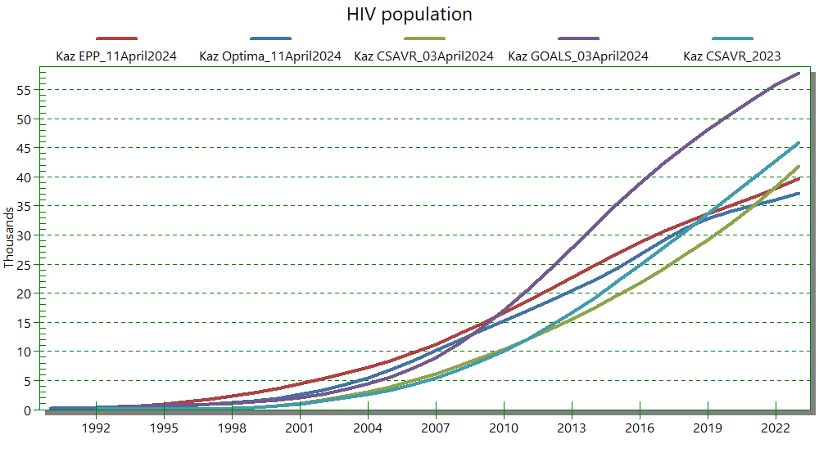
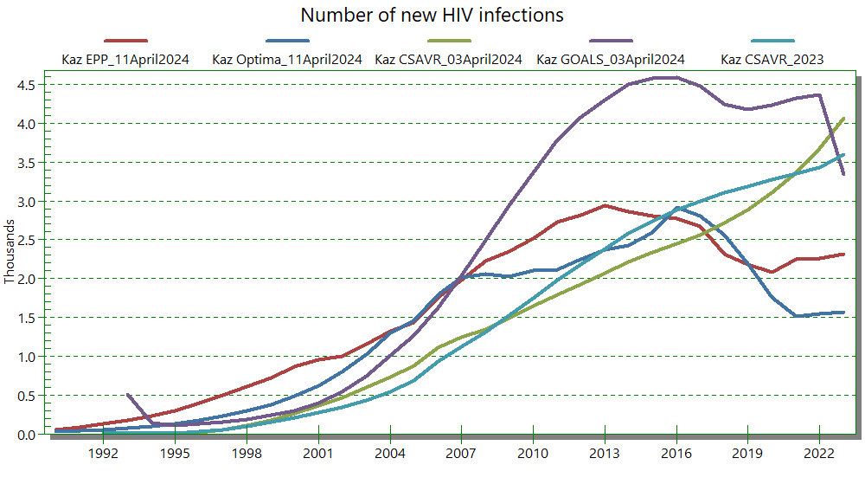
كازاخستان من
CSAVR (2022-23)
إلى
EPP ( i )
EPP
Optima
EPP
تتوافق خطة مع بيانات مراقبة انتشار تاريخية غنية - تتماشى مع في اتجاه الوباء، وانتشار الذروة والانتشار الحالي - وفي اتجاه الوقت مع الأهداف.
ينص على وباء لاحق - بسبب تشخيص الحالات غير المبلغ عنها (المبكرة) ووفيات الإيدز.
في أي نموذج، يكون معدل الإصابة والوفيات أقل يقينًا من معدل الانتشار - حيث يتم "تقييد" الأخير ببيانات الانتشار وبيانات البرنامج (جميع النماذج)
CSAVR
(ART, PMTCT)
(EPP, AEM, Goals, Optima)

Slide 10
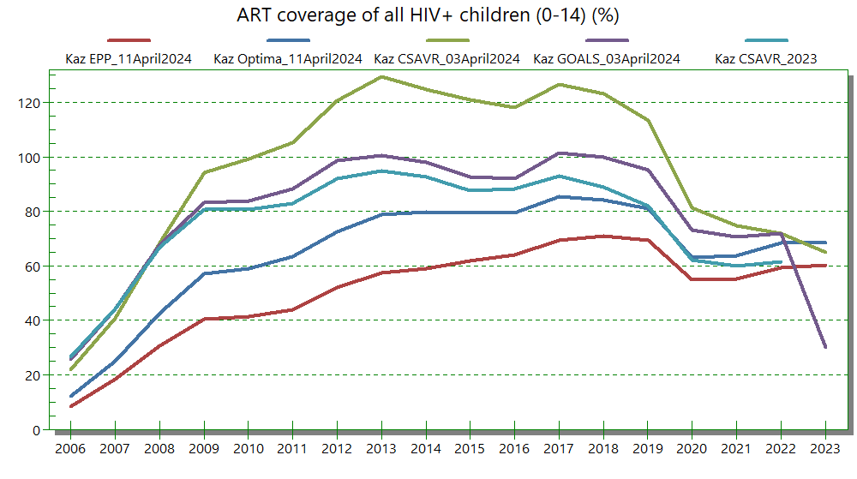
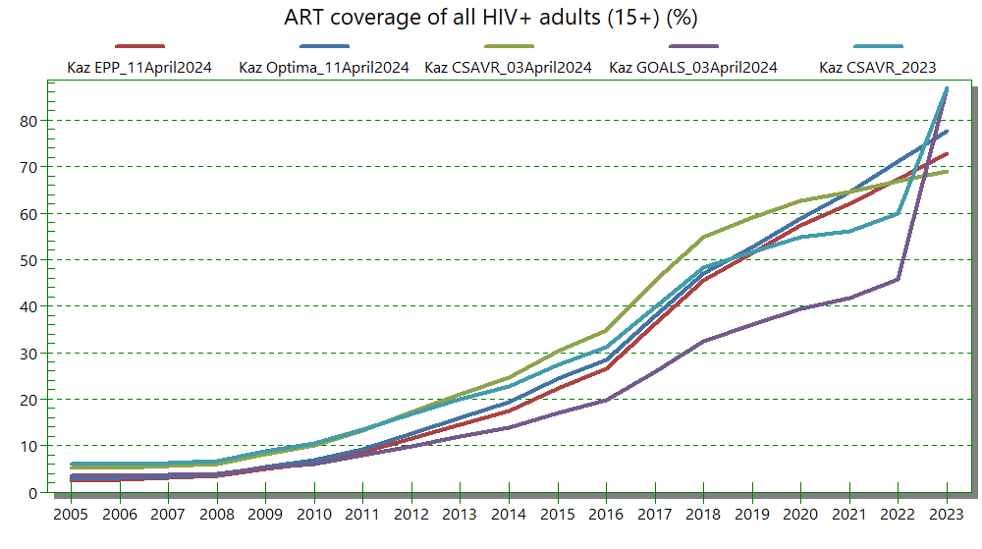
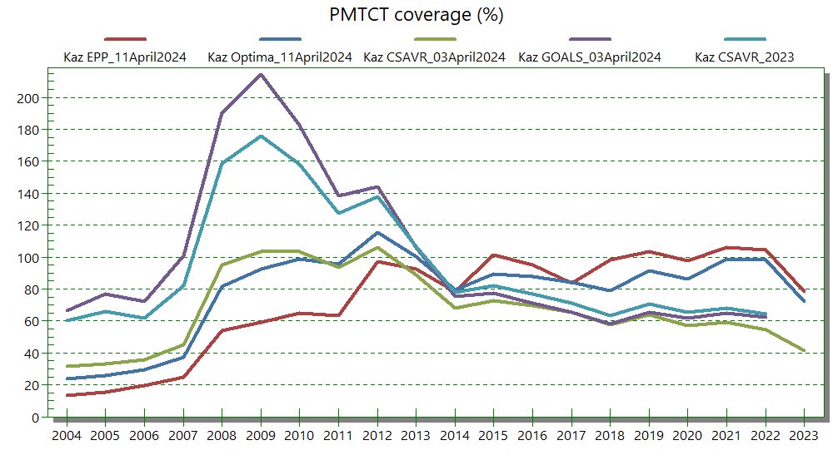
كازاخستان: من CSAVR
(2022-23) إلى EPP (ii)
إن برنامج EPP، مثل برنامج Optima وGoals، مع ارتفاع معدل الانتشار المبكر واستقراره، يتوافق مع الاتجاهات في بيانات برنامج العلاج بمضادات الفيروسات القهقرية والوقاية من انتقال الفيروس من الأم إلى الطفل، مما يؤدي إلى ارتفاع تدريجي معقول في تغطية العلاج بمضادات الفيروسات القهقرية والوقاية من انتقال الفيروس من الأم إلى الطفل.
يشير وباء CSAVR المتأخر إلى ذروة غير محتملة لتغطية العلاج بمضادات الفيروسات القهقرية والوقاية من انتقال الفيروس من الأم إلى الطفل وتغطية الوقاية من انتقال الفيروس من الأم إلى الطفل > 100%.

Slide 11
EPP
جامايكا: يظل هو النموذج المفضل
EPP و CSAVR
يعطي معدلات مماثلة للمتعايشين مع فيروس نقص المناعة البشرية ومعدلات الإصابة بعد عام 2010.
EPP
أكثر اتساقًا مع بيانات مراقبة انتشار 2000+ ، ولكن ربما يكون قد بالغ في تقدير ذروة ما قبل عام 2000، نسبة إلى تشخيصات الإيدز والوفيات.
... بسبب الإفراط في أخذ العينات من المواقع ذات الانتشار المرتفع في المراقبة المبكرة (رعاية ما قبل الولادة والسكان الرئيسيين)؟
(EPP, AEM, Goals, Optima)

Slide 12
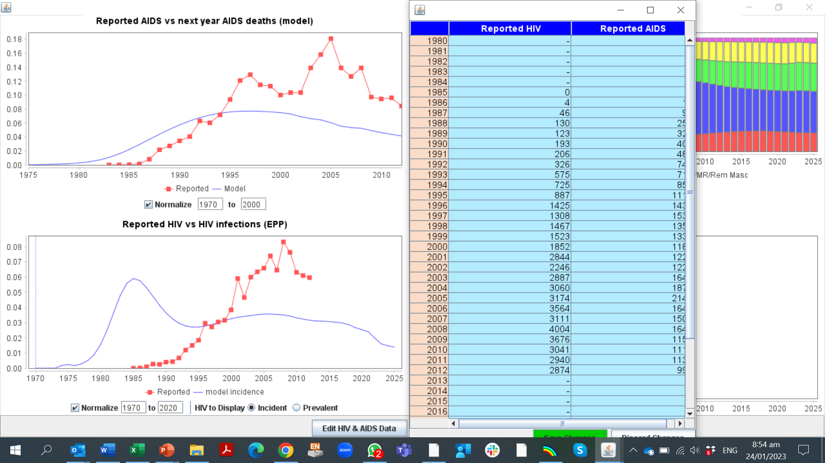
تشخيص الإصابة بفيروس نقص المناعة البشرية و/أو الإيدز:
التحقق من صحة الارتفاع الأولي للوباء الذي قدرته
EPP
EPP<
ملاءمة المنحنى > نتائج الملاءمة > فحص البيانات > تحرير بيانات فيروس نقص المناعة البشرية والإيدز
تشخيصات الإيدز (قبل عصر العلاج بمضادات الفيروسات القهقرية) هي مؤشر على وفيات الإيدز (بفارق زمني يبلغ نحو عام واحد)
من المتوقع أن يتم تشخيص الإصابة بفيروس نقص المناعة البشرية بعد الإصابات الجديدة.
تحذيرات:
تختلف فترات التأخير في التشخيص حسب البلد والمجموعة
والسنة.
يختلف اكتمال التقارير الخاصة بالحالات وتوقيتها بمرور الوقت.
هل هناك خلط بين تشخيص الإيدز وفيروس نقص المناعة البشرية؟ في بعض الأحيان يتم الجمع بينهما، وفي أحيان أخرى لا.
→ اختبار للتوافق الواسع (ليس التطابق الدقيق).
Notes:
7
على النقيض من نموذج CSAVR، يطابق نموذج EPP انتشار ومعدلات الإصابة بين البالغين مع بيانات الانتشار من المراقبة والمسح الميداني. ولكن لا يزال بإمكان EPP أيضًا استخدام تشخيصات حالات الإصابة بفيروس نقص المناعة البشرية والإيدز، كجزء من التحقق من صحتها. بعد إدخال بيانات EPP وملاءمتها، انتقل إلى "نتائج الملاءمة" ضمن "فحص البيانات"، وقارن الارتفاع الأولي المقدر في الوباء بواسطة EPP بتشخيصات الحالات الوطنية. ومن المتوقع أن تتبع تشخيصات حالات الإصابة بفيروس نقص المناعة البشرية ( مع بعض التأخير والسماح بنقص الإبلاغ) الإصابات الجديدة. تشخيصات حالات الإيدز هي وكيل للوفيات الوشيكة بسبب الإيدز، أي أنه في العصر الذي سبق توفر العلاج بمضادات الفيروسات القهقرية، كان معظم الأشخاص الذين تم تشخيصهم بالإيدز يموتون في غضون عام. في المثال الموضح (من بيرو)، يشير ارتفاع تشخيصات حالات الإيدز (النقاط الحمراء في الرسم البياني السفلي) إلى أن تقدير EPP (الخط الأزرق) كان مبكرًا للغاية. في مثل هذه الحالات، قد ترغب في تجربة منحنى بديل في EPP (على سبيل المثال، R-Hybrid بدلاً من EPP-Classic) لمجموعة فرعية واحدة أو أكثر، لتحسين الملاءمة.

Slide 13
التحقق من ارتفاع الوباء الأولي عبر :
الفئات السكانية الفرعية
EPP
ملاءمة المنحنى > نتائج الملاءمة
مثال (جامايكا، الجولة 2023):
جميع السكان الفرعيين
مع EPP-Classic
ترتيب غير معقول لارتفاع معدل الإصابة:
الذكور المتبقون و الإناث انطلق قبل
MSM
EPP>
Notes:
ومن بين طرق التحقق الأخرى الموصى بها في برنامج الوقاية من الأمراض غير المعدية النظر إلى الارتفاع المقدر في حالات الإصابة بين جميع الفئات السكانية الفرعية . وعادة ما ينتشر فيروس نقص المناعة البشرية بين الفئات السكانية الرئيسية قبل عامة السكان.
في هذا المثال، من جامايكا في جولة تقديرية سابقة، قدرت EPP أن معدل الإصابة ارتفع بين الرجال والنساء الأقل عرضة للخطر (المسمون "الرجال والنساء المتبقين") قبل أن يرتفع بين الرجال الذين يمارسون الجنس مع الرجال. هذا النمط غير معقول أو على الأقل غير نمطي. يجب أن يحفزك أيضًا على فحص المنحنيات ذات الصلة، وتعديلك المحتمل لواحد أو أكثر منها، لضمان تسلسل معقول لانتشار الوباء عبر الفئات الفرعية. مرة أخرى، قد يساعد تجربة منحنى R-Hybrid بدلاً من EPP-Classic في تجنب ارتفاع تقديري مبكر مفاجئ للغاية في الانتشار ومعدل الإصابة، مما يؤدي إلى أنماط أكثر معقولية وتماسكًا.

Slide 14
كيفية تشغيل ومقارنة نموذجين داخل الطيف
EPP
Spectrum
بعد إكمال إدخال البيانات، في "ملف الرئيسي" الأولي، قم أولاً بتشغيل
واستخدم ' ملف -> حفظ الإسقاط باسم '، وأضف ' إلى اسمه.
قم بتبديل نوع نموذج الحدوث إلى ، ثم قم بتشغيل واستخدم 'ملف -> حفظ الإسقاط باسم '
وأعد الحفظ باسم جديد ينتهي بـ .
قم بإنهاء كلا الملفين باستخدام عامل تعديل الخصوبة المحلي الخاص بهما.
اختياريًا، بالنسبة إلى ، قم بإعادة تحميل أرقام معرفة الحالة المقدرة بواسطة منحنى المحدد.
افتح الملفين ' جنبًا إلى جنب، لإظهار النتائج لكليهما:
كرسوم بيانية ذات سطرين، أو جداول ذات عمودين.
أعد حفظ (داخل الطيف) متغير بإزالة من الاسم، للإشارة إلى أن ملف
هذا يتضمن كلا الملاءمتين.
في هذا الملف، يمكنك تبديل نموذج الحدوث ذهابًا وإيابًا بين .
كرر هذه العملية عندما تقوم بتغيير أي بيانات إدخال أو معلمة (على سبيل المثال، معدلات التقدم)، لتجنب إدخال البيانات المزدوجة والتناقضات بين مدخلات
لا تقم بإعادة تسمية ملفات الطيف عبر قد يؤدي ذلك إلى إفساد العرض المناسب لـ
_epp '
CSAVR
CSAVR
'_csavr '
CSAVR
CSAVR
_epp ' و'_ csavr '
'master'
' '_epp ' أو '_csavr '
'_csavr
EPP وCSAVR
(على سبيل المثال، ART) AIM
EPP وCSAVR.​
EPP
Windows Explorer

